Slide 1
Smart Teach
KINC 信州大学
田村弘 入江一帆 藤岡碧志

Slide 2
目次
背景
課題
コンセプト
今後の展望

Slide 3
背景
生徒の「わかる」を増やしたい

Slide 4
背景
基礎力向上に効果的
授業
+
改善
小テスト
フィードバック

Slide 5
背景
若造が知ったようなことを偉そうに

Slide 6
背景
小テストの実施
問題作成
回収
統計
印刷
採点
分析
配布
返却
授業計画
案外雑務が多い

Slide 7
背景
小テストの実施
問題作成
回収
統計
印刷
採点
分析
配布
返却
授業計画
給料が出ない

Slide 8
背景
小テストの実施
問題作成
回収
統計
印刷
採点
分析
配布
返却
授業計画
単純作業

Slide 9
背景
人間よりコンピュータの方が優れている

Slide 10
背景
小テストの実施
採点
統計
授業計画
時間がかかる

Slide 11
背景
小テストの実施
自動化：リアルタイム
採点
統計
授業計画
授業に生かせる

Slide 12
背景
じゃあ作るか

Slide 13
課題
技術面

Slide 14

課題
生徒は電子機器に慣れているが、
教師のほうが使いこなせない

Slide 15
課題
数式入力

Slide 16
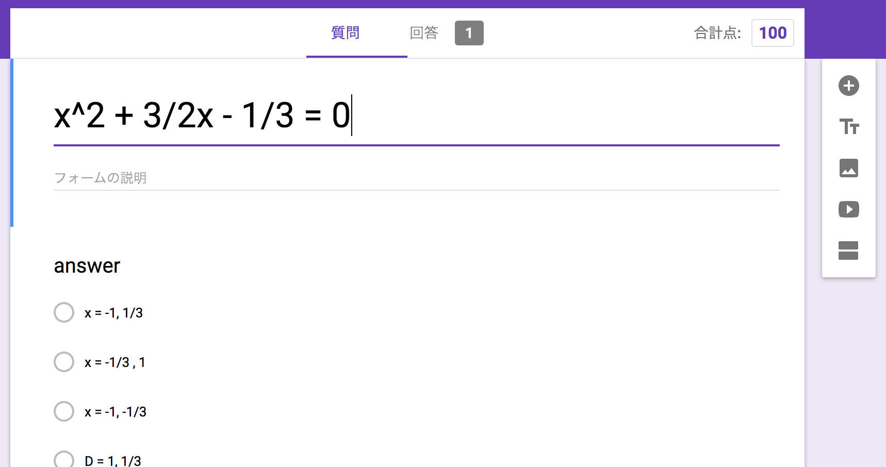
課題

Slide 17
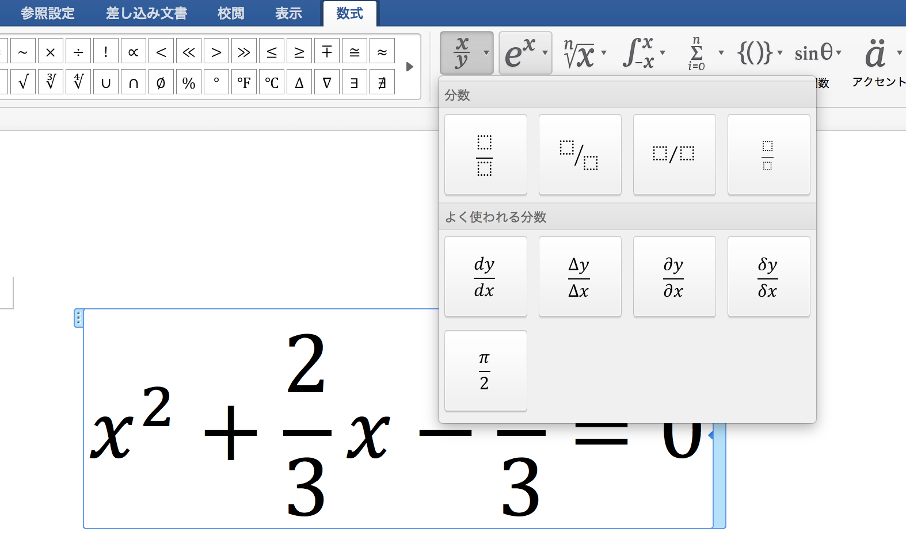
課題

Slide 18
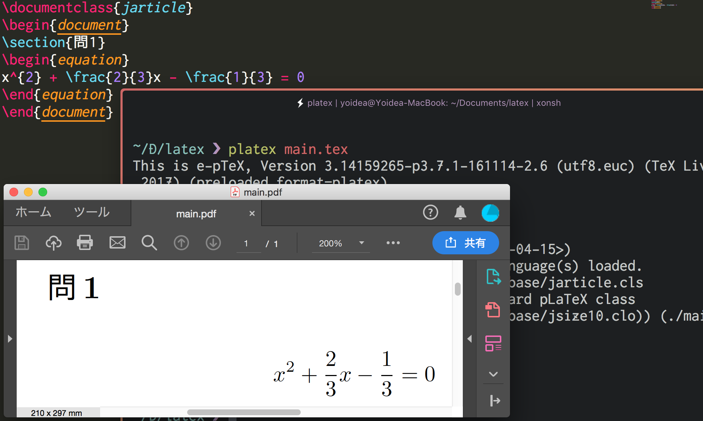
課題

Slide 19
ターゲット
算数
数学
を担当している先生

Slide 20
コンセプト
クリエイティブでないことは機械に任せる

Slide 21
コンセプト
印刷が大好きな先生いないですよね？
採点が大好きな先生いないですよね？

Slide 22
コンセプト
クリエイティブでないことは機械に任せる
シンプル
最小限の操作で試験を作成・公開
リアルタイム
その場で採点、その後の授業に生かせる
数式入力
手書きに劣らない入力の心地

Slide 23
コンセプト
クリエイティブでないことは機械に任せる
シンプル
最小限の操作で試験を作成・公開
リアルタイム
その場で採点、その後の授業に生かせる
数式入力
手書きに劣らない入力の心地

Slide 24
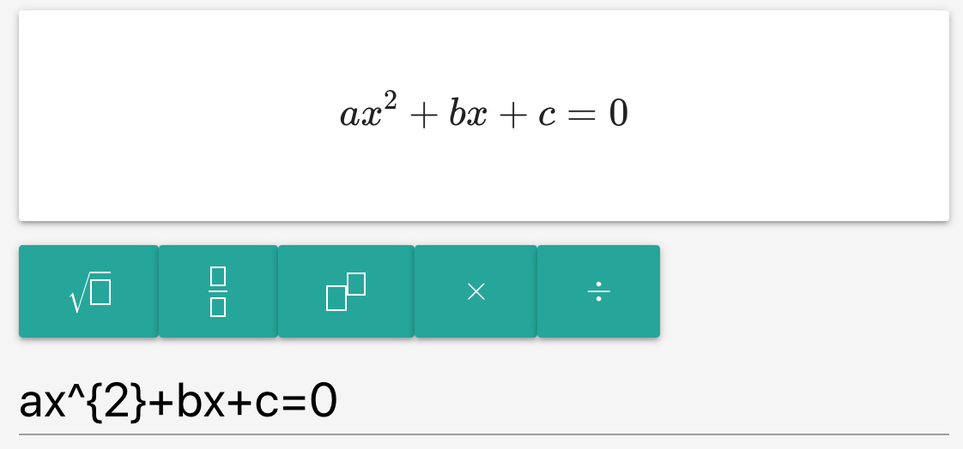
数式入力
必要なボタンに限定

Slide 25
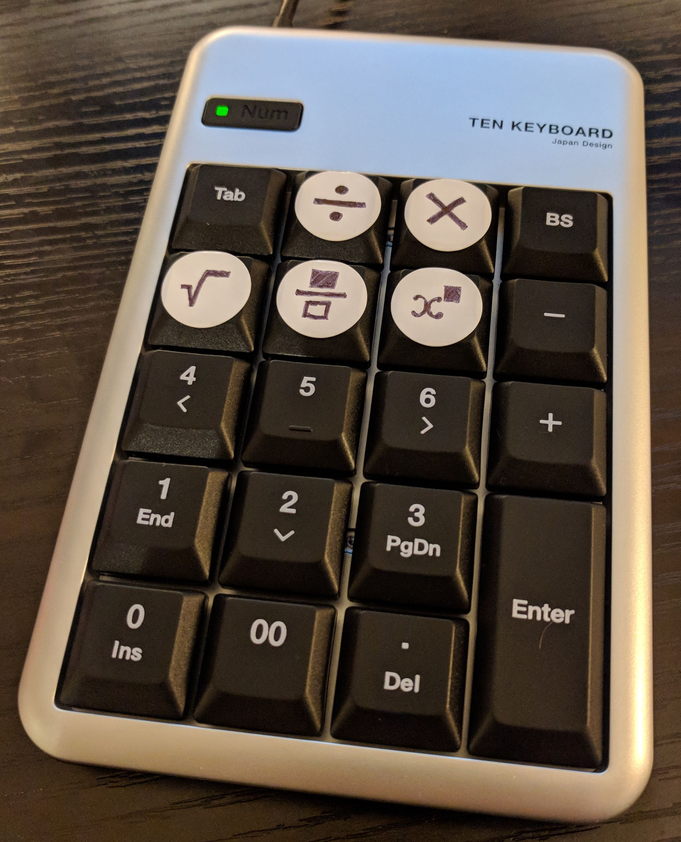
数式入力
独自デバイスを作成
電卓のような数式入力が可能に

Slide 26
今後の展望
Edutainment：教育＋娯楽
教員
他者からの評価でモチベーションUP
試験に「いいね」をつけられる、etc…
生徒
ゲーム感覚でモチベーションUP
正答数に応じたポイント獲得
ポイントを文具・教科書と交換可能

